Slide 1
第七章频率合成 Frequency Synthesis

Slide 2
频率合成的概念及应用
频率合成
将一个高稳定度和高精度的频率——参考频率，经过加（混频取和频）、减（混频取差频） 、乘（倍频器）、除（分频器）四则运算后产生同样稳定度和精度的技术。
频率合成技术的应用
如通信机的本振等。
频率合成技术的分类
直接 – 模拟、数字(Direct Digital Synthesis，DDS)
间接 - 锁相频率合成

Slide 3
频率合成的指标
输出频率范围
频率范围是指频率合成器输出最低频率和输出最高频率之间的变化范围，包括中心频率和带宽两个方面的含义；
频率稳定度
分为长期、短期和瞬间等3种稳定度；
频率间隔（频率分辨率）
频率间隔是指两个输出频率的最小间隔；
频率转换时间
频率转换时间是指输出频率由一个频率转换到另一个频率的时间。
频谱纯度
频谱纯度以杂散分量和相位噪声来衡量，杂散又称寄生信号，分为谐波分量和非谐波分量两种，主要由频率合成过程中的非线性失真产生；相位噪声是衡量输出信号相位抖动大小的参数

Slide 4
直接频率合成
可产生100个频点，频率间隔为△f=10kHz
非相干直接合成框图

Slide 5
频率合成的基本方法
模拟直接频率合成——古典合成法
由一个或多个参考频率通过模拟器件合成的一系列所需的实用要求频率。
非相干直接合成
由若干晶振组成参考频率合成一系列所需频率。（上图）
相干直接合成
由一个晶振组成参考频率合成一系列所需频率。

Slide 6
非相干双混频分频直接合成框图
f_{o}=(f₁+f₂+f₃+△f_{0~9})/10
若令 ：f₁+f₂+f₃ =10f₁
则： f_{o}=f₁ +△f_{0~9}/10
输出频率间隔缩小了10倍，频率分辨率△f₀提高了10倍。
非相干合成的缺点：
输出信号频率的稳定度、准确度和相位噪声由各参考晶振频
率稳定度、准确度和相位噪声之和组成。

Slide 7
频率合成的基本方法
直接频率合成能实现快速频率切换、很高的频率分辨率、低的相位噪声和高的输出频率，所以一直沿用至今，但是，直接频率合成需要很多参考晶振、带通滤波器和分频、倍频等硬件设备，输出频率中难免包含大量由混频和倍频产生的无用寄生频率，所以，间接频率合成技术大规模的使用。

Slide 8
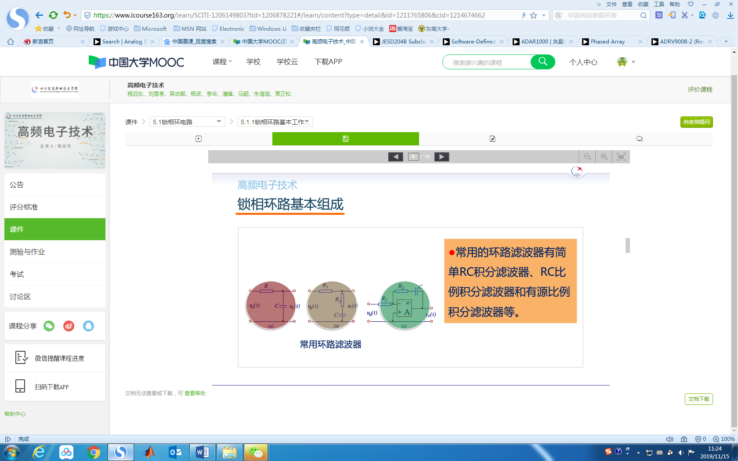
锁相频率合成 （相干间接频率合成技术）
环路滤波器是一个低通滤波器，用于滤除鉴相输出误差中的高频分量及干扰分量，而让其中的低频分量或直流分量通过，得到控制电压。
鉴相器 （PD）
环路滤波器 （LF ）
压控振荡器 (VCO)
压控振荡器(VCO)是电压-频率变换装置。VCO的输出频率向输入信号的频率靠拢，直至两者的频率相同。VCO输出信号的相位与输入信号的相位保持某种关系，达到相位锁定。
压控振荡器采用压控元件作为频率控制器件，压控原件一般都是变容二极管。
/N
PD是一个相位比较装置，用来检测输入信号相位与反馈信号相位之间的相位差，并将其转换为电压输出，输出的误差信号时相差的函数。
PLL 方框原理图
常用的环路滤波器有简单RC积分滤波器、RC比例滤波器和有源比例积分滤波器等。

Slide 9
环路锁定时 f_{o} = Nf_{r} , 改变 N 则输出为一系列点频
当波段范围宽且分辩率高时，N 要大，使得PLL 性能不稳定。
单环 PLL 合成的分辩率与f _{r}相关和环路性能是矛盾的，解决办法是采用小数、多环或 DDS。

Slide 10
锁相环工作原理
u_{i}(t)
PD
u_{d}(t)
LF
u_{c}(t)
VCO
u_{o}(t)
ω_{i}
ω_{o}
ω_{n}
÷N
第一步判断，如果输入信号u_{i}(t)的角频率ω_{i}和输出信号u_{o}(t)的频率ω_{o}不相等，则称锁相环路处于“失锁”状态，此时两个信号必然存在变动的相位差。

Slide 11
u_{i}(t)
PD
u_{d}(t)
LF
u_{c}(t)
VCO
u_{o}(t)
ω_{i}
ω_{o}
ω_{n}
÷N
第二步比较与滤波，u_{i}(t)将u_{o}(t)进行相位比较，由PD输出一个与相位差成正比的误差电压u_{d}(t)。误差电压u_{d}(t)经LF滤波后去除其中缓慢变化的直流或低频电压分量u_{c}(t)作为控制电压。

Slide 12
u_{i}(t)
PD
u_{d}(t)
LF
u_{c}(t)
VCO
u_{o}(t)
ω_{i}
ω_{o}
ω_{n}
÷N
第三步锁定，环路滤波器（LF）输出u_{c}(t) 控制VCO的振荡频率，使ω_{o}不断改变，u_{i}(t)与u_{o}(t)的相位差不断减小，当减小到某一较小的恒定值时，就称锁相环路处于“锁定”状态。

Slide 13
锁相环小结
锁相环路是一种以消除频率误差为目的的反馈控制电路。
利用相位误差电压去消除频率误差，是一个闭环的相位控制系统；
输出信号的相位能自动跟踪输入信号的相位，从而实现无频差的频率跟踪和相位跟踪。

Slide 14
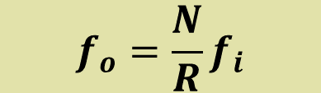
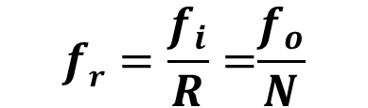
锁相频率合成
单环锁相频率合成器
1. 基本型单环频率合成器
VCO输出的瞬时频率锁定在输入的N次谐波上。
$$fr=\frac{f_{i}}{R}=\frac{f_{o}}{N}$$
$$f_{o}=\frac{N}{R}f_{i}$$

Slide 15
单环锁相频率合成器
基本单环频率合成的优缺点
◆电路简单，易实现。
◆可编程分频器 N 的输入频率限制了合成器输出频率。
锁相倍频器与普通倍频器的比较：
锁相环路具有良好的窄带滤波特性，容易得到高纯度的输出频率，而普通倍频的输出有谐波干扰；
锁相环路具有良好的跟踪特性和滤波特性，适用于信号频率在较大范围内漂移，并同时伴有噪声干扰的情况；

Slide 16
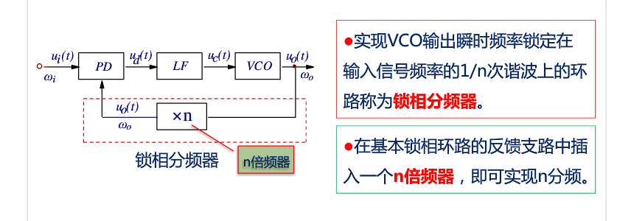
VCO输出的瞬时频率锁定在输入的1/n次谐波上，该环路称为锁相分频器。

Slide 17

下变频型单环频率合成器
环路内插入混频器，用下变频方法降低输入 N 频率（毫米波频率合成器）。
$$f_{o}=f_{L}±Nf_{i}$$

Slide 18
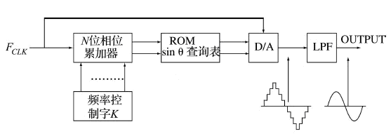
直接数字合成DDS
Direct Digital Synthesis
工作原理：直接数字频率合成器DDS是直接对参考标频时钟正弦信号进行抽样，数字化，然后用数字计算技术和DAC变换很大成模拟量形式的合成频率。
方法：DDS是根据正弦函数，从相位出发，不同的相位给出不同的电压幅度输出，再用滤波器平滑，得到所需的输出频率。
若正弦波的相位不是连续增长的，而是以等步长的增量阶跃式增加，输出将得到阶梯式的近似正弦函数。当步长数目增加时，阶梯式正弦波就接近实际的正弦波。
DDS包括相位累加器、波形存储器ROM、数模转换器、低通滤波器和参考时钟等五部分。

Slide 19
DDS工作原理
相位累加器ACCU有N位；最低有效位相当于2π/2^{N}rad/s，即最小相位增量；频率控制字M值相对应为相位增量为M× 2π/2^{N}rad/s。这样完成一周期的正弦波需要2π/(M× 2π/2^{N})个参考时钟，即2^{N}/M个周期。故输出频率的周期为
T₀=2^{N}/M·T_{CLK}
其中，T_{CLK}为参考时钟频率f_{CLK}的周期，则输出频率为
f₀=M·f_{CLK}/2^{N}
M为频率控制字，0<M<2^{N-1}
频率分辨率△f₀=f_{CLK}/2^{N}

Slide 20
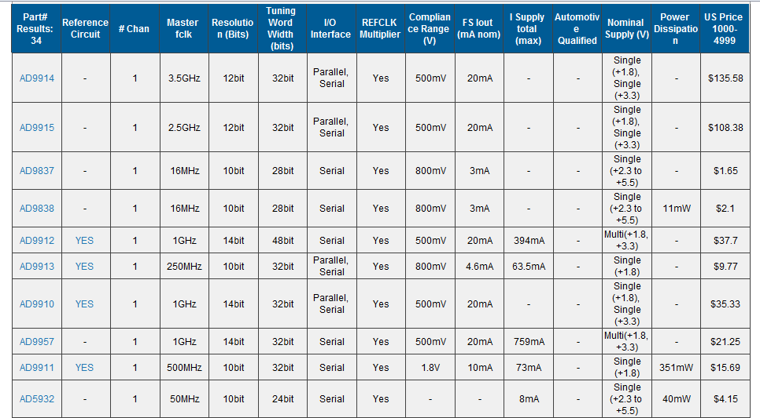

DDS芯片现状
$$f_{out}=\frac{M}{2^{N}}f_{clk}$$

Slide 21
组合式频率合成
利用模拟直接合成、PLL和DDS合成三者的优点设计而成。
频率合成器的主要技术指标
◆ 频率范围
◆ 频率分辨率
◆ 频率准确度和稳定度
◆ 换频时间
◆ 频谱纯度
◆ 相位噪声

Slide 22
频率合成技术基本技术
（1） 直接频率合成
技术
模拟频率合成
（2） 间接频率合成
技术
PLL
（3） 直接数字频率
合成技术
DDS
f₃=N*f₁+f₂
典型模拟频率合成
△f=f₁
f_{PLL}=N*f_{REF}
PLL频率合成
△f=f_{REF}
DDS频率合成
f_{DDS}=M*f_{REF}/2^{N}
△f=f_{REF}/2^{N}

Slide 23
（4） 混合频率合成
技术
DDS+PLL
DDS作为PLL参考源
DDS作为PLL小数分频器
PLL内插混频

Slide 24
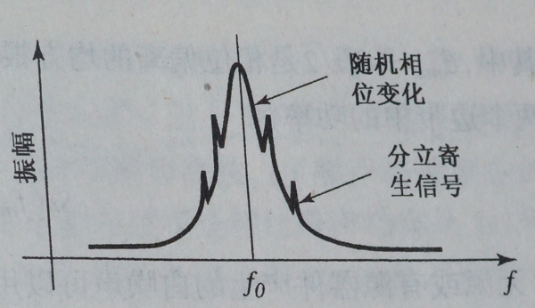

相位噪声
频率合成器的相位噪声通信系统的性能，增加了接收机的噪声电平，将邻道信号引入接收机，限制接收机的选择性。
相位噪声是由于振荡器信号频率（或相位）的短期随机起伏。相位噪声定义为：来自信号频率特定的偏离f_{m}处，一个相位调制边带的单位带宽（1H_{z}）功率与总信号功率之比，表示为L(f_{m})，它通常用每Hz带宽内的噪声功率相对于载波功率的分贝数表示,（dBc/Hz）。

Slide 25
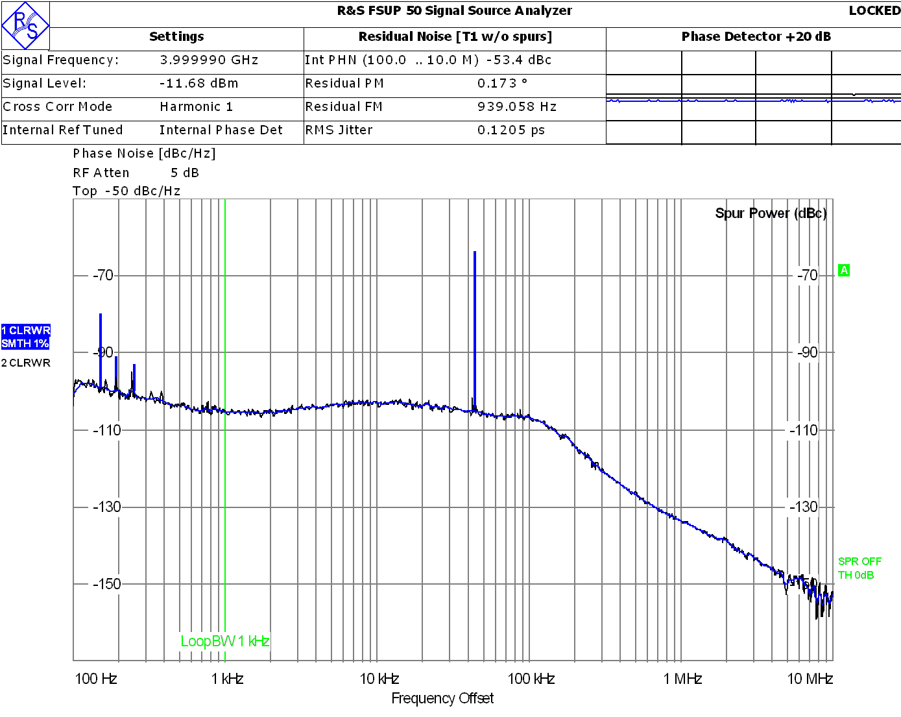

Slide 26
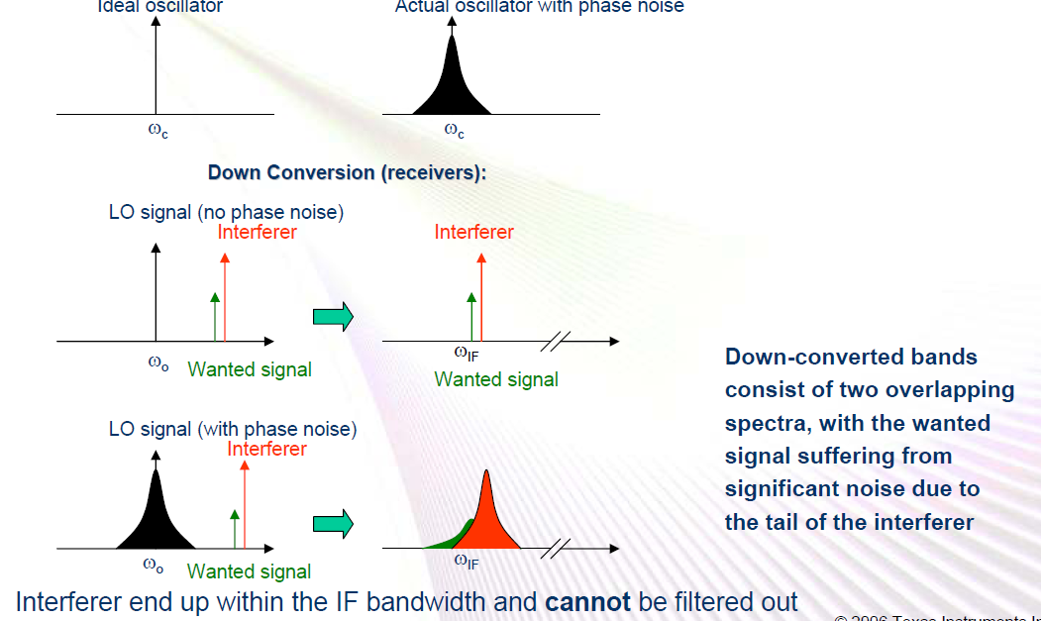

Slide 27
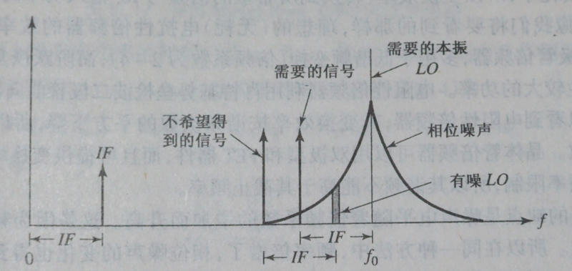
倒易混频
在接收机中，相位噪声的影响使信噪比和选择性变坏。频率为f₀的本机振荡器使所需的信号下变频到中频信号，由于相位噪声的存在，使不需要的干扰信号下变频后也落在带内。
为了使相邻通道抑制率达到SdB，最大可容许相位噪声的表达式为：
所需要用得信号电平
不希望得到的干扰信号电平
中频滤波器带宽

Slide 28
GSM接收机相位噪声要求
GSM（全球移动通信系统）蜂窝标准要求最小干扰信号抑制
度为9dB；当载波电平为-99dBm时，干扰信号电压在离载波3MHz
处为-23dBm，离载波1.6MHz处为-33dBm；离载波0.6MHz处为
-43dBm，确定在这些载波频率偏离处，所需本振的相位噪声。通
道带宽是200kHz。
解：
L(fm)=C(dBm)-S(dB)-I(dBm)-10lg(B)
=-99dBm-9dB-I(dBm)-10lg(20000)
频率偏离（MHz） | 干扰信号电平（dBm） | 相位噪声dBc/Hz
3.0 | -23 | -138
1.6 | -33 | -128
0.6 | -43 | -118

Slide 29
DDS频率合成
DDS原理
DDS频率合成与M、ΔM的计算
DDS：
PLL：

Slide 30
例：图所示为双环频率合成器的工作原理，其中两个N₂可变分频率器是完全同步的。列出输出频率f_{o}与参考信号频率f_{r1}，f_{r2}的关系式，计算该频率合成器的信道间隔f_{ch}及输出频率范围。
f₁=f_{r2}+f’_{r2}
f_{o}=N₂ (f_{r2}+f’_{r2})
f_{r2}
f₁
f_{o}
带通
滤波
PD2
LF2
VCO2
上混频
f'_{r2}
f’_{r2}=f₀₁/MN₂
N₂分频
500~700
N₂分频
f'_{o1}
f’_{o1}=f₀₁/M
500~700
M分频
f_{o1}
VCO1
LF1
PD1
f_{o1}=N₁f_{r1}
f_{r1}=1kHz
f_{o}=N₂ (f_{r2}+f’_{r2})
= N₂f_{r2} +f₀₁/M
=N₂f_{r2} +N₁f_{r1}/M
N₁分频
10000~12000

Slide 31
解：（1）
f_{o}=N₂f_{r2} +N₁f_{r1}/M
（2）该频率合成器的频率分辨率（信道间隔）
f_{ch}=f_{r1}/M=100Hz
（3）
f_{r1}=1kHz，N₁=10000~12000，M=10，N₂=500~700， f_{r2}=100kHz
则：
f_{omin}=N_{2min}f_{r2} +N_{1min}f_{r1}/M=500 ×10⁵+ 10⁴ ×100=51MHz
f_{omax}=N_{2max}f_{r2} +N_{1max}f_{r1}/M=700 ×10⁵+ 1.2 × 10⁴ ×100
=72MHz
该频率合成器的频率输出范围为（51~72）MHz

